Slide 1





Gestión Inteligente de Agua
MAM / MAQ / MAE / PAK / AEB / CUR / BOM
Diego Carrasco Vallejos
Cofundador - Gerente de Asuntos Corporativos
diegocarrasco@wes.cl |
16 Agosto 2026

Slide 2
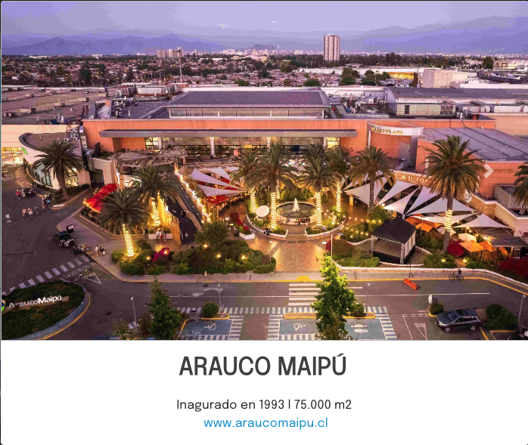
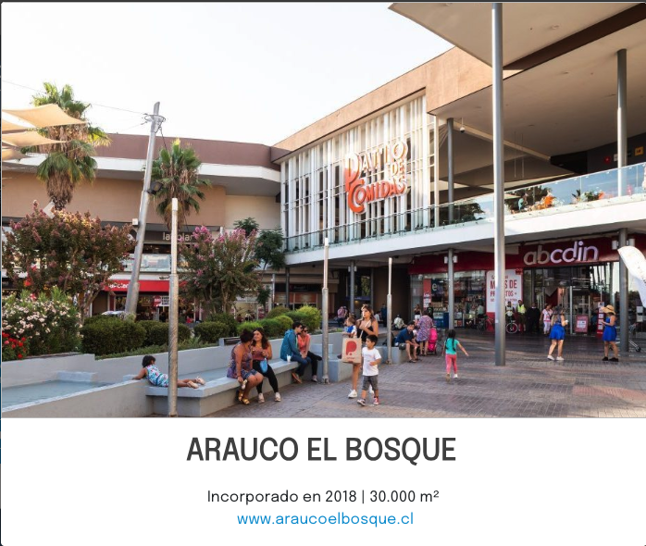
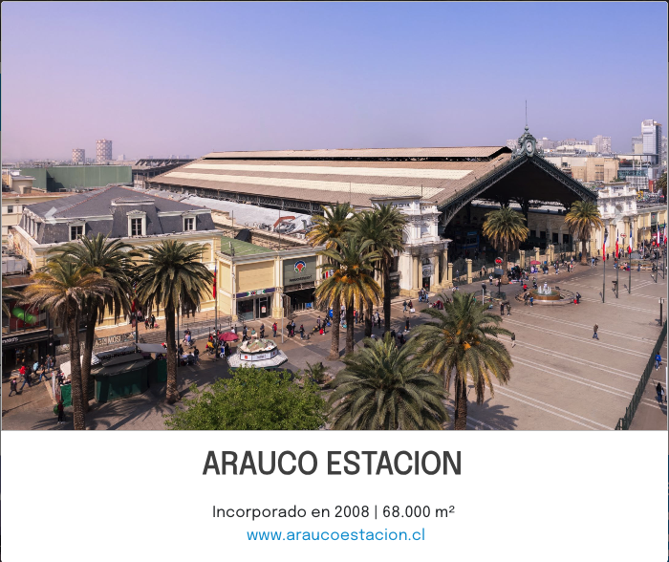
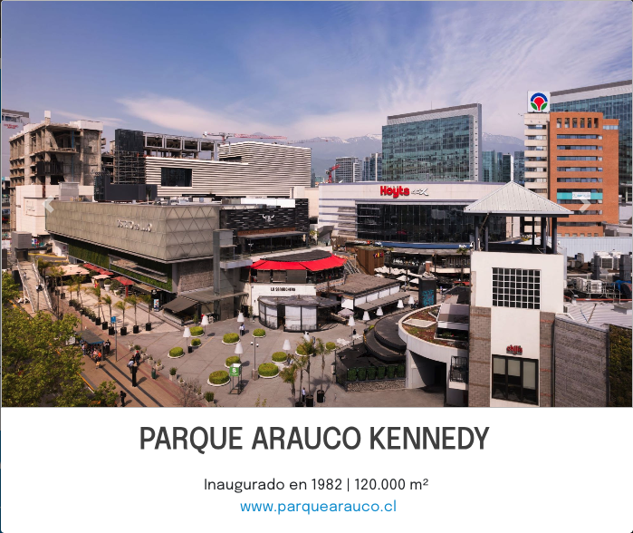
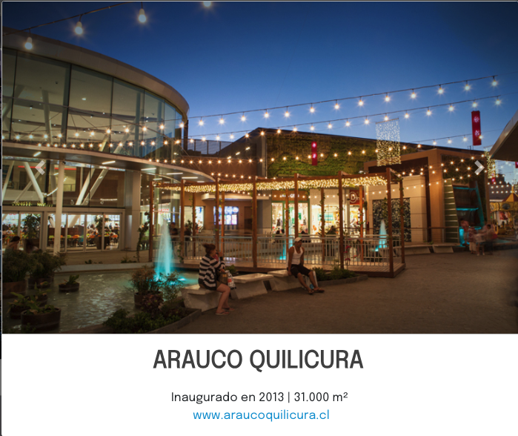
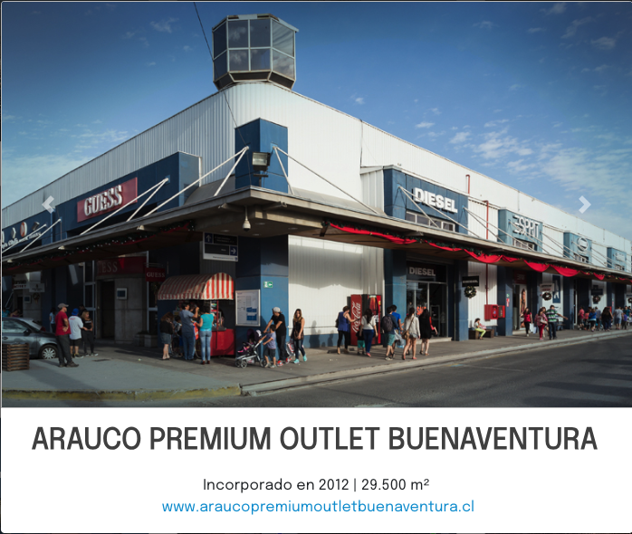
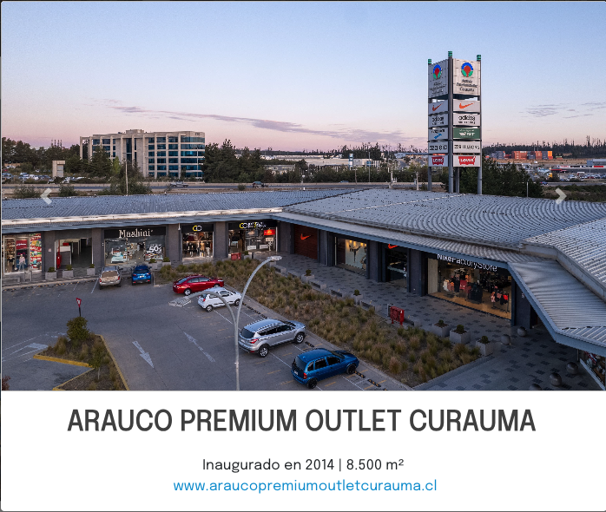

SELECCIÓN DE PUNTOS
PRIORIZACIÓN EN BASE A FACTURACIÓN

Slide 3
Puntos intervenidos: 4
Estanque Norte (
Locales Mall
Baños Públicos
Pizza Hut
Sala de Bomba Estanque Sur
Recepción trabajos: 20/10 /2025
Fecha capacitación: 18 /2 /2025
Recepción sistemas de control: 16/06/2026:
Estanque Norte Locales Mall Control Activo via On/Off
Baños Públicos Cotro, instalado sin funcionamiento
Pizza Hut: control 00:00–06:00 desde 01/07/2026 (noche no se lee como fuga)
Sala de Bomba Estanque Sur Control Activo via On/Off
Usuarios habilitados:
Equipo: medioambiente.dcl@parauco.com
Equipo: salademonitoresmae@gmail.com
Sergio Fuenzalida Analista Gestión Ambiental
MAE

Slide 4
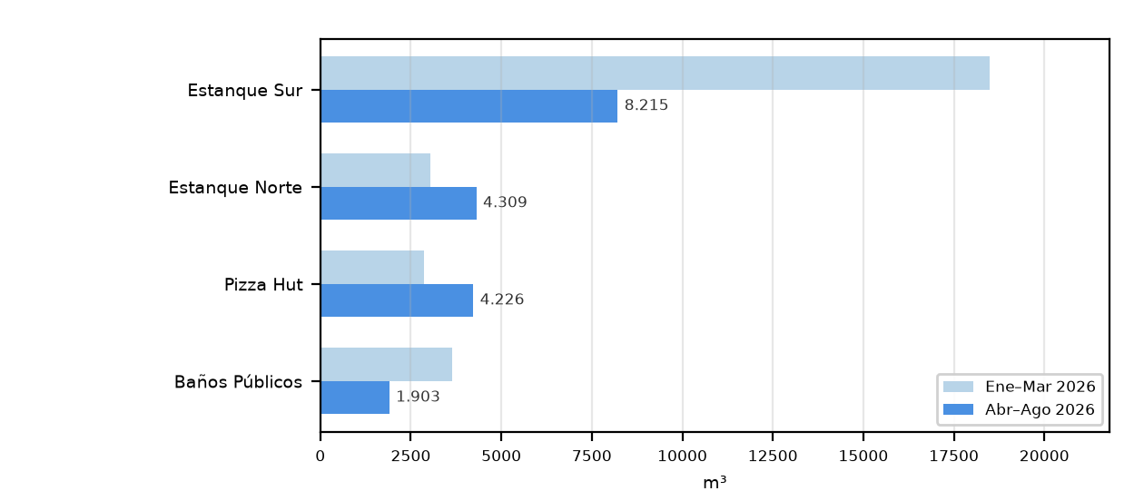
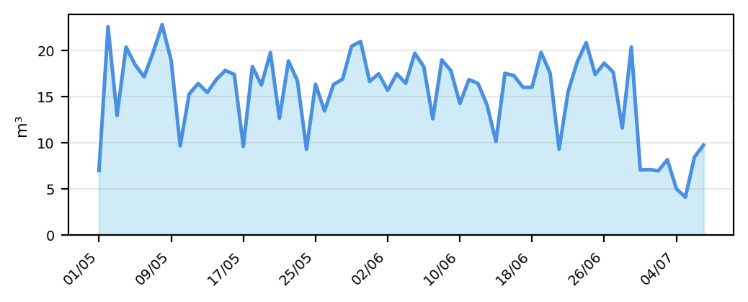
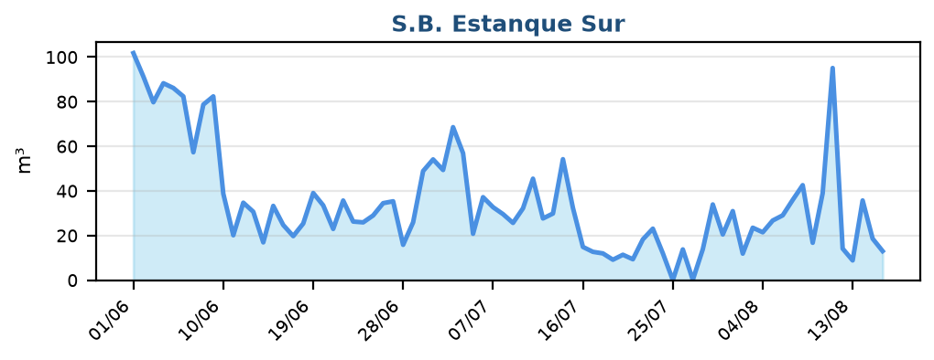
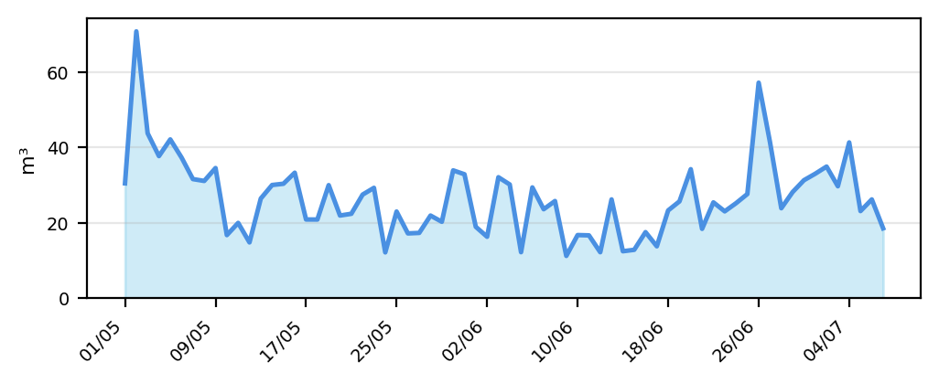
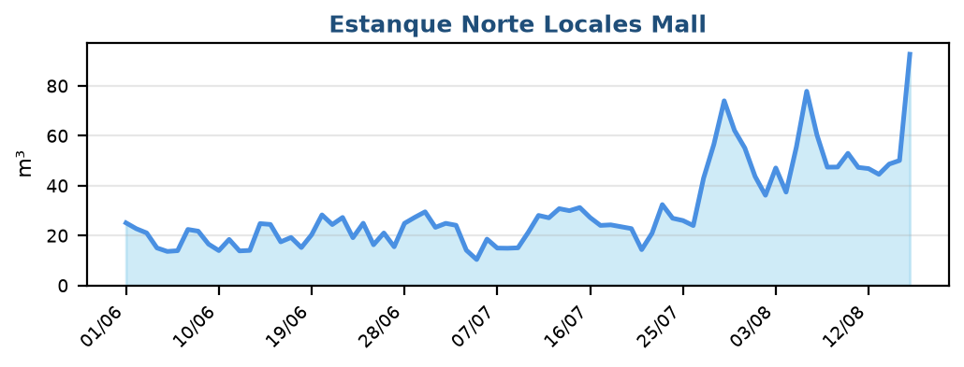
MAE - ANÁLISIS CONSUMOS
Respecto al total monitoreable entre junio y agosto
Estanque Sur = 33,6%
Estanque Norte = 29,8%
Pizza Hut = 26,9%
Baños Públicos = 9,7%
Respecto al total monitoreable anual
Estanque Sur = 57,2%
Estanque Norte = 15,8%
Pizza Hut = 15,2%
Baños Públicos = 11,9%
Noche con control: no se lee como fuga. El ahorro es la baja vs la noche previa al control.
Pizza Hut: control desde 01/07/2026. Noche típica 0 → 0 m³/noche. No hay ahorro nocturno medible (la noche ya era baja).
Estanque Norte (Locales): control desde 05/08/2026. Noche típica 3,8 → 2,3 m³/noche (ahorro 1,5 m³/noche; 18 m³ en 12 noches = CLP $25.200).
Estanque Sur: corte on/off a cargo de mantención nocturna (no automático).
Baños Públicos: control instalado sin uso; noches ya ~0.
Grafico: Ranking consumo Ene–Mar y Abr–Ago 2026
Grafico: Consumo diario Baños Públicos periodo 1/6/2026 a 16/8/2026
Grafico: Consumo diario Estanque Sur periodo 1/6/2026 a 16/8/2026
Grafico: Consumo diario Estanque Norte Locales Mall periodo 1/6/2026 a 16/8/2026
Grafico: Consumo diario Pizza Hut periodo 1/6/2026 a 16/8/2026

Slide 5
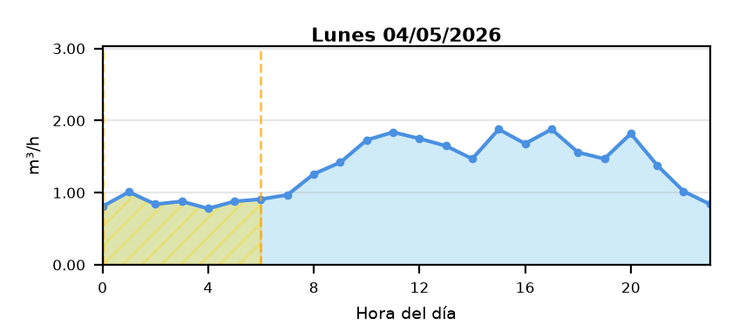
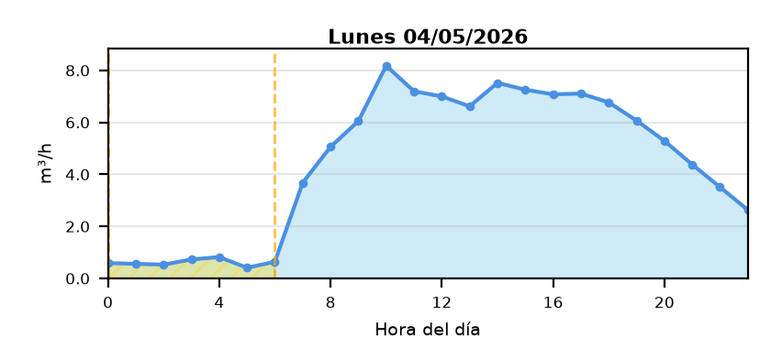
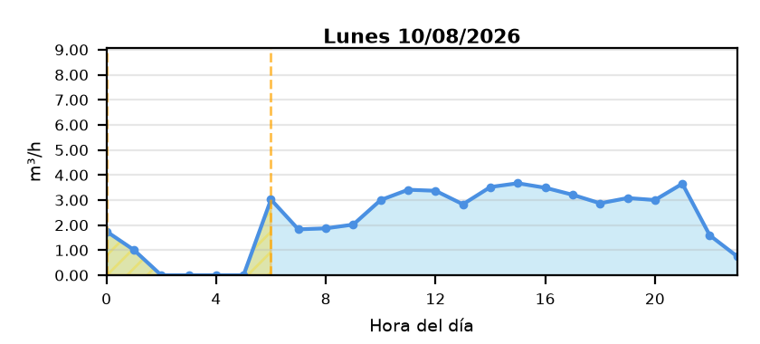
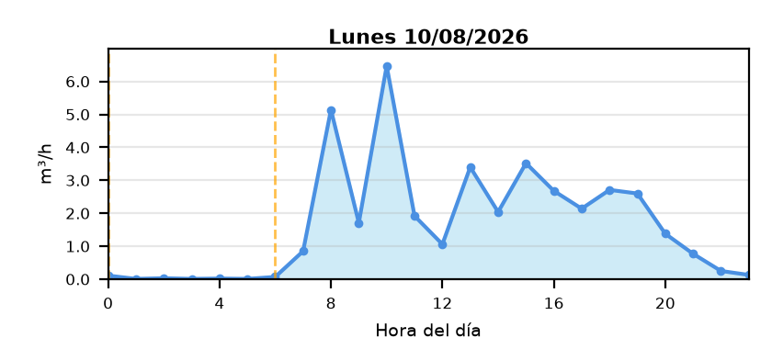
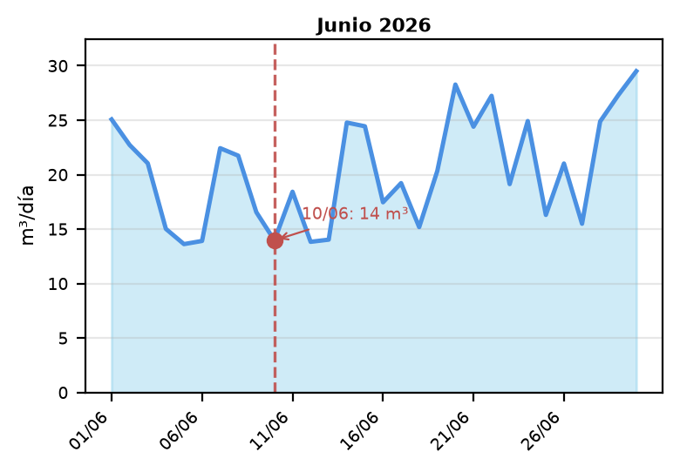
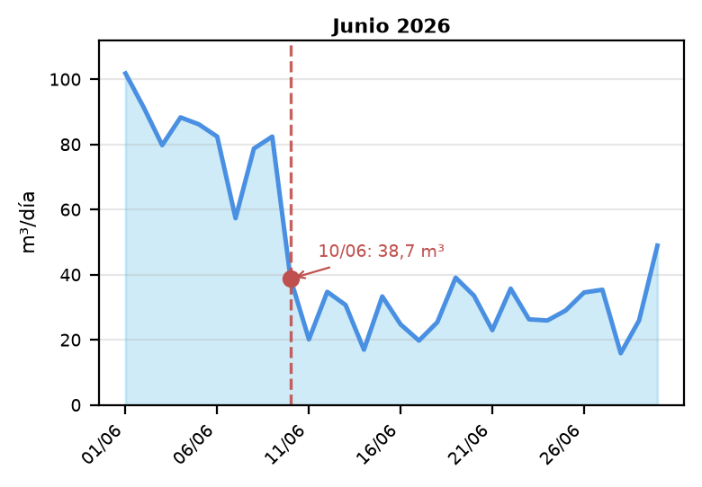
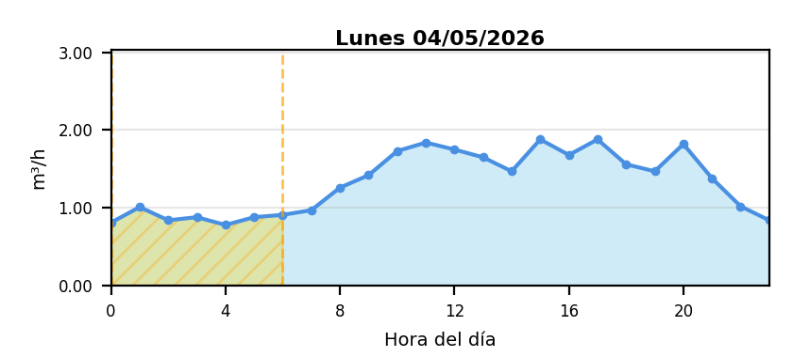

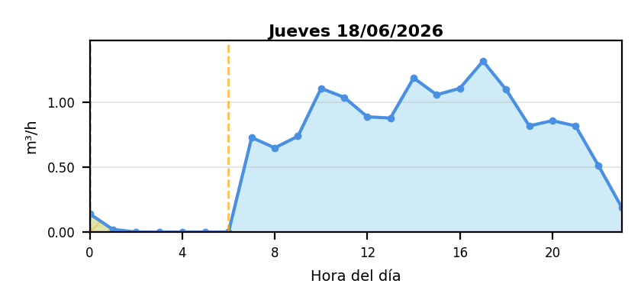
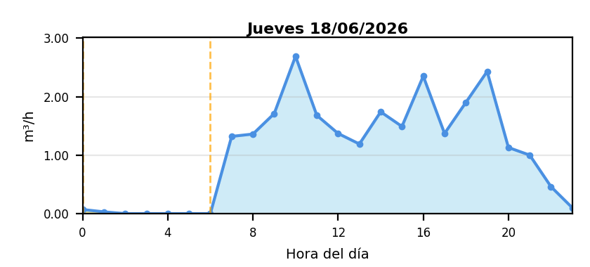
MAE - PERFILES HORARIOS (ESTANQUES)
Reparación tuberías — 10/06/2026 (validado con mantención MAE)
Al revelar resultados WES, ese día inicia la baja de consumo en ambos estanques.
Estanque Sur: promedio 1–9/jun 83,1 m³/día → 10/jun 38,7 m³/día (-53%).
Estanque Norte: promedio 1–9/jun 19,1 m³/día → 10/jun 14 m³/día (-27%).
Comportamiento proporcional: el Sur es abastecido por la salida del Norte; al corregirse la red lado sur, baja el llenado y el consumo en ambos puntos.
Comparación nocturna — lun 4/5 (sin control) vs 10/08 (noche con control)
Estanque Sur 0–8 h: 13 m³ → 6,2 m³ (-52%). Corte on/off de mantención nocturna: esa madrugada no se lee como fuga.
Estanque Norte 0–8 h: 8,3 m³ → 9,5 m³ (14%). Control desde el 05/08/2026: esa madrugada no se lee como fuga (el alza de agosto es diurna).
Estanque Norte (Locales): control desde 05/08/2026. Noche típica 3,8 → 2,3 m³/noche (ahorro 1,5 m³/noche; 18 m³ en 12 noches = CLP $25.200).
Grafico: Consumos horario Estanque Norte - lunes 4/5 y lunes 10/8
Grafico: Consumos horario Estanque Sur - lunes 4/5 y lunes 10/8
Grafico: Consumo diario Estanque Norte — junio 2026 (evento 10/06)
Grafico: Consumo diario Estanque Sur — junio 2026 (evento 10/06)

Slide 6
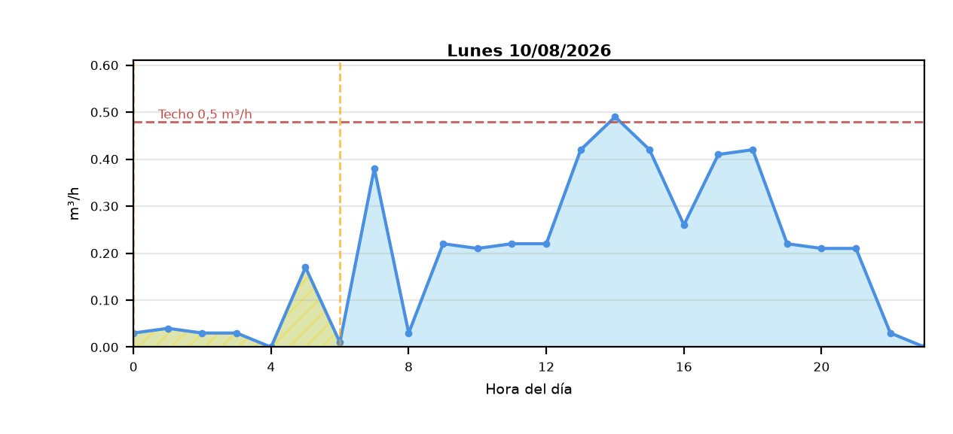
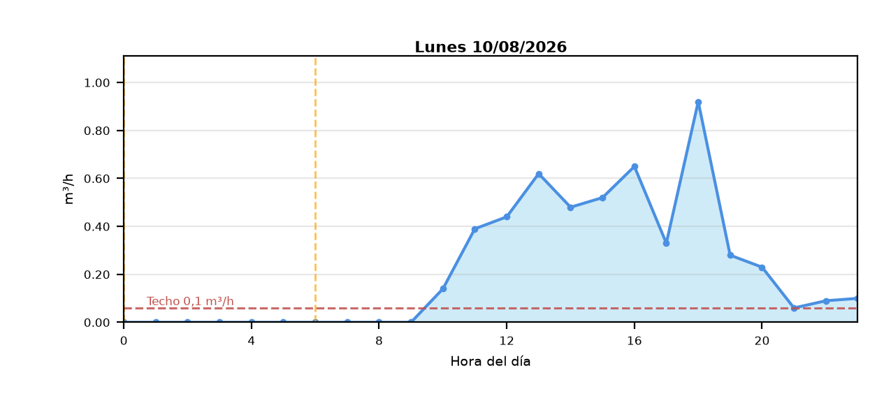
MAE - PERFILES HORARIOS (BAÑOS Y PIZZA)
Baños Públicos — 10/08/2026
Sistema validado: consumo concentrado en horario hábil.
Nocturno 0–8 h = 0,7 m³ (lun 4/5: 1,7 m³).
Control instalado sin uso; noches ya ~0. No se interpreta como fuga.
Pizza Hut — 10/08/2026 (control activo desde 01/07)
Control on/off 00:00–06:00; nocturno 0–8 h = 0 m³ (lun 4/5 sin control: 0,1 m³).
Pico nocturno 0–8 h: 0 m³/h.
Esa noche no se lee como fuga. El alza de julio fue diurna; agosto baja.
Pizza Hut: control desde 01/07/2026. Noche típica 0 → 0 m³/noche. No hay ahorro nocturno medible (la noche ya era baja).
Grafico: Consumos horario Baños Públicos - lunes 10/8 (sistema validado)
Grafico: Consumos horario Pizza Hut - lunes 10/8 (control activo)

Slide 7
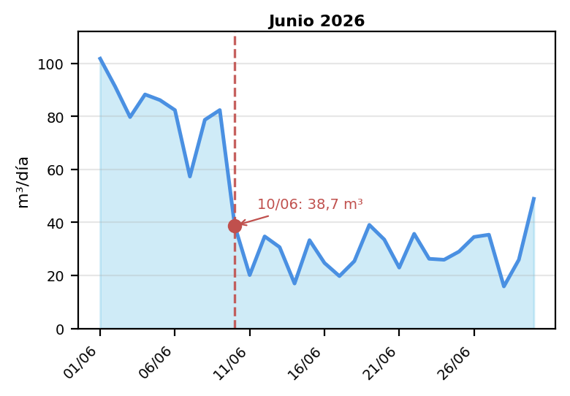
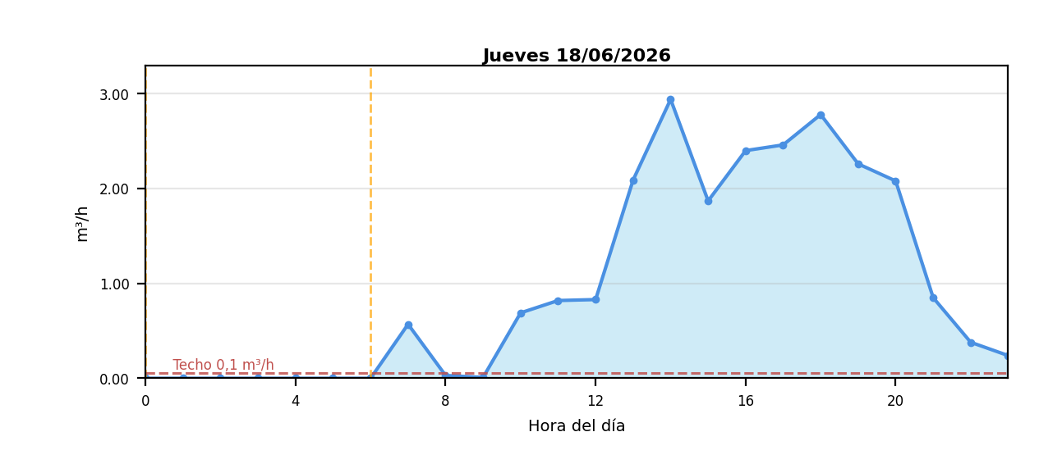
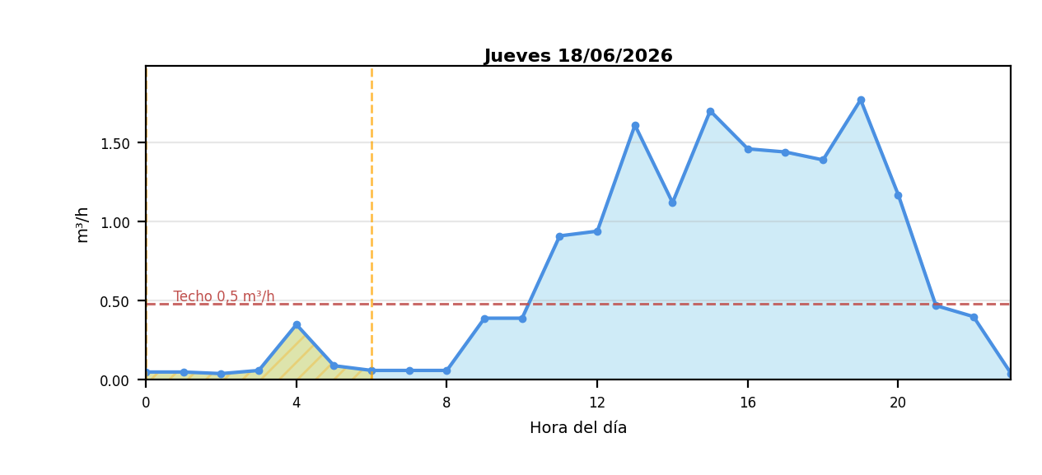
MAE - REPARACIÓN PRESOSTATO 10/6
Reparación Presostato 10/6 (Validado con Mantención MAE)
El día de la reparación se produce una baja en el consumó en el estanque sur del un -53%.
Estanque Sur: promedio 1–9/jun 83,1 m³/día → 10/jun 38,7 m³/día.
Motivos que pueden provocar esta baja de conusmo por presostato.
El sistema dejó de presurizar la red de forma innecesaria.
Disminución de fugas por alta presión.
El control volvió a operar dentro de los rangos de diseño.
Se eliminó un funcionamiento continuo.
Punto Pizza Hut
Desde el día 18-06 mantiene control nocturno automatizado de 00:00 a 06:00
Punto Sector baño guardias tiene oportunidad ahorro activando el punto de control.

Slide 8
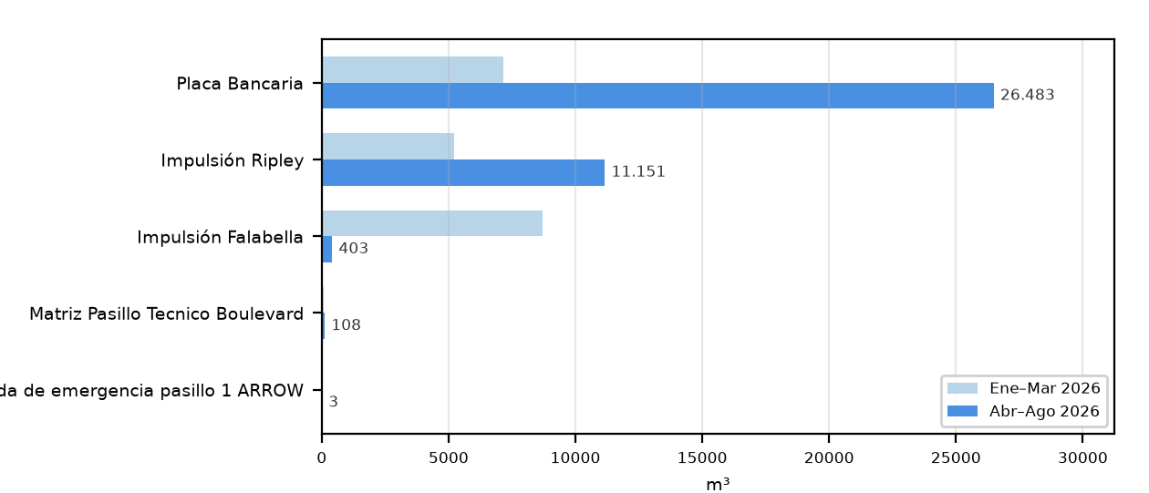
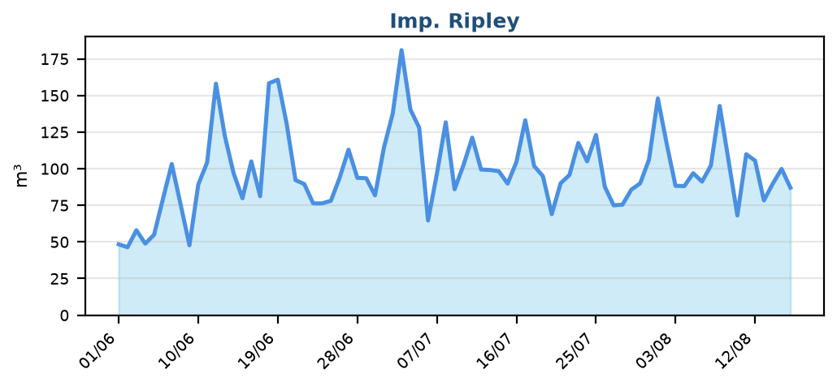
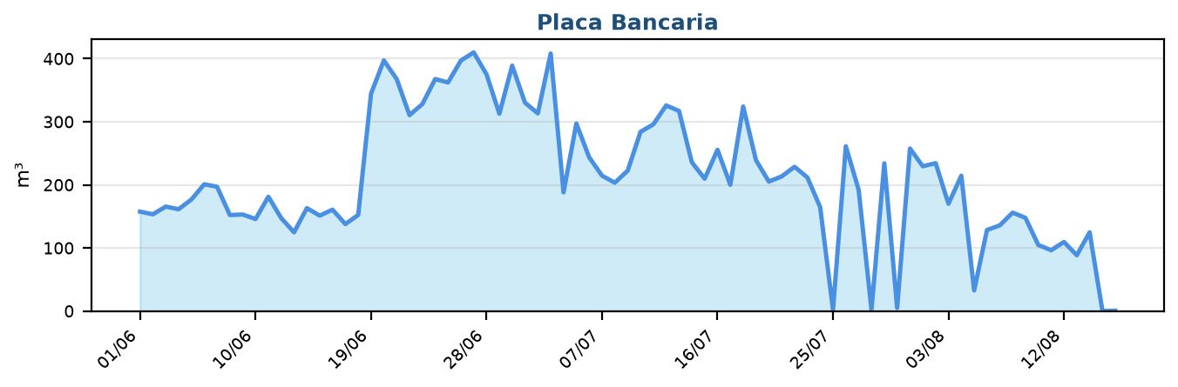
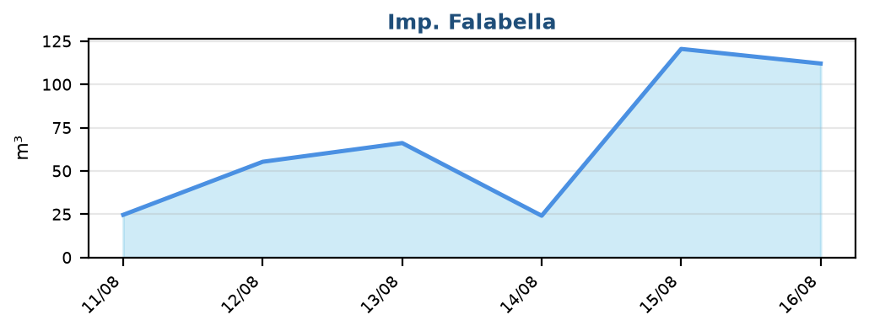
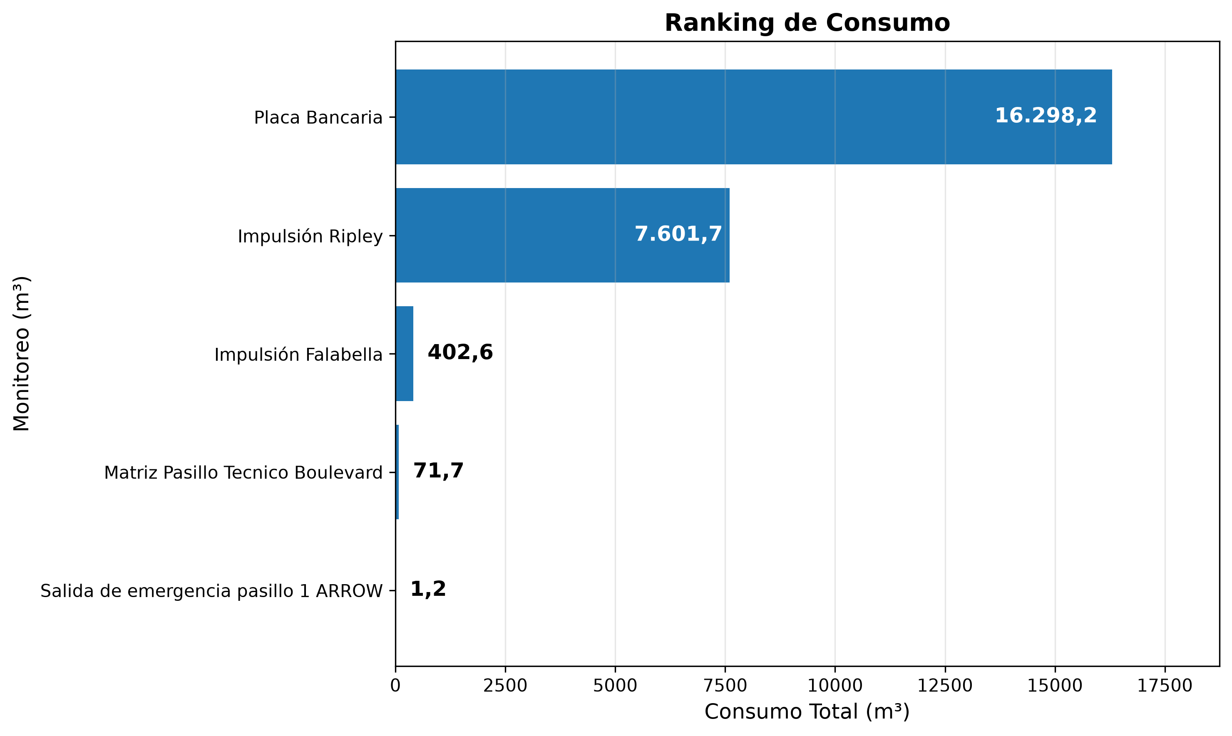
Respecto al total monitoreable entre junio y agosto
Placa Bancaria = 66,9%
Impulsión Ripley = 31,2%
Impulsión Falabella = 1,7%
Matriz Pasillo Tecnico Boulevard = 0,3%
Salida de emergencia pasillo 1 ARROW = 0%
Respecto al total monitoreable anual
Placa Bancaria = 56,7%
Impulsión Ripley = 27,6%
Impulsión Falabella = 15,3%
Matriz Pasillo Tecnico Boulevard = 0,3%
Salida de emergencia pasillo 1 ARROW = 0%
Respecto a Impulsión Falabella:
Activa desde el 11/08/2026. Junio–julio = 0 m³ (equipo fuera). Sin control nocturno; seguir 2–3 semanas para fijar baseline.
Respecto a la auditoría (Placa Bancaria):
Desde el 18/6/2026 el promedio diario cambió 40,9% (de 160,5 a 226,2 m³/día). Agosto revierte cerca del nivel pre-auditoría. Noche no se lee como fuga.
MAM - ANÁLISIS CONSUMOS
Grafico: Ranking consumo Ene–Mar y Abr–Ago 2026
Grafico: Consumo diario Ripley periodo 1/6/2026 a 16/8/2026
Grafico: Consumo diario Placa Bancaria periodo 1/6/2026 a 16/8/2026
Grafico: Consumo diario Impulsión Falabella periodo 1/6/2026 a 16/8/2026 (activa 11/08)

Slide 9
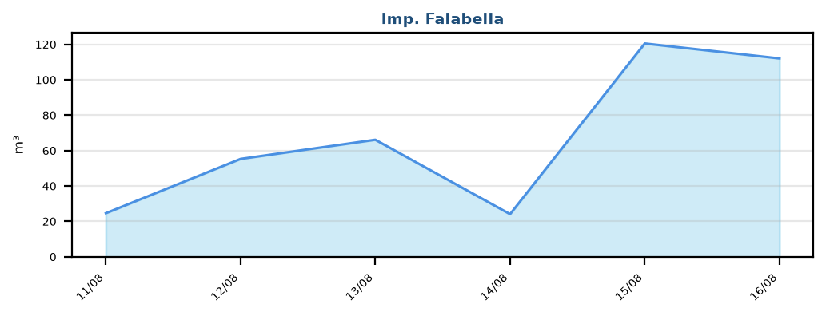
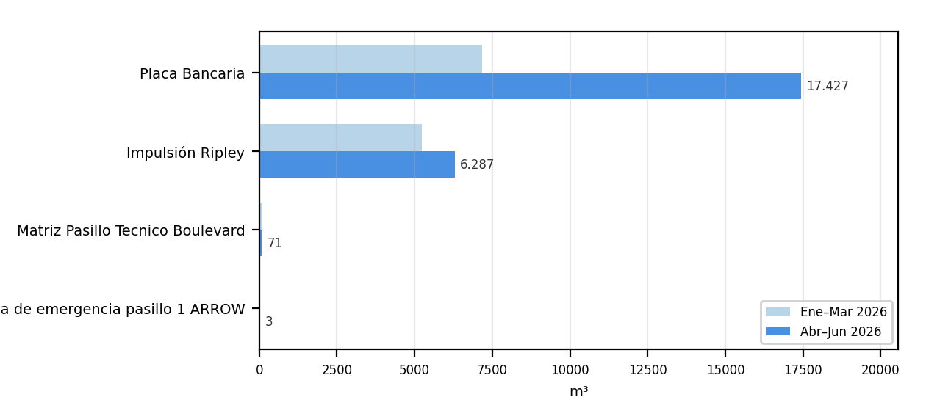
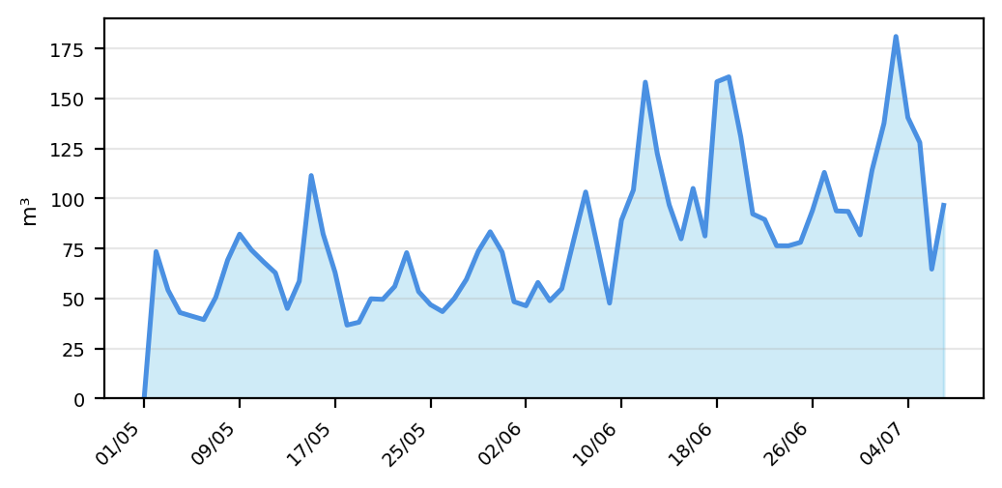
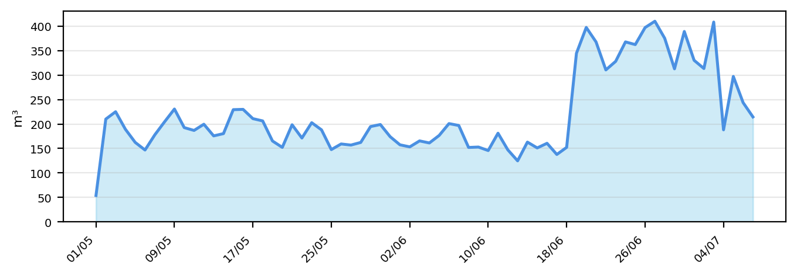
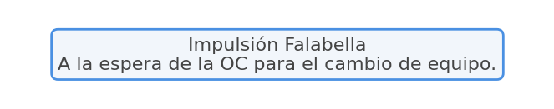
Respecto del total monitoreado
Placa Bancaria = 66,9%
Impulsión Ripley = 31,2%
Impulsión Falabella = 1,7%
Matriz Pasillo Tecnico Boulevard = 0,3%
Salida de emergencia pasillo 1 ARROW = 0%
Respecto a Impulsión Falabella:
Activa desde el 11/08/2026 (OC / cambio de equipo). Junio–julio = 0 m³. No comparar con la serie previa. Sin control nocturno; baseline 2–3 semanas.
Respecto a la auditoría (Placa Bancaria):
El 18/6/2026 el consumo diario promedio cambió 40,9% (de 160,5 a 226,2 m³/día). En agosto el volumen vuelve cerca del nivel pre-auditoría. La noche de Placa no se lee como fuga.
MAM - ANÁLISIS CONSUMOS
Grafico: Consumo total periodo 1/6/2026 a 16/8/2026
Grafico: Consumo diario Ripley periodo 1/6/2026 a 16/8/2026
Grafico: Consumo diario Placa Bancaria periodo 1/6/2026 a 16/8/2026
Grafico: Consumo diario Impulsión Falabella periodo 1/6/2026 a 16/8/2026 (activa 11/08)

Slide 10
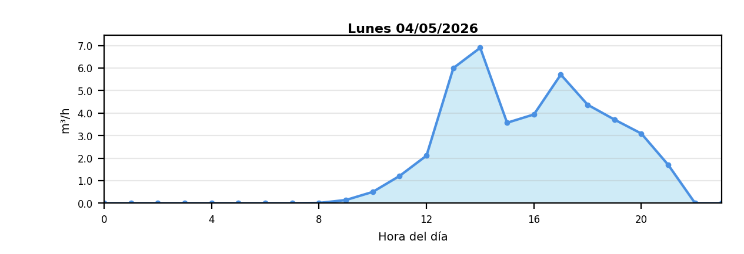
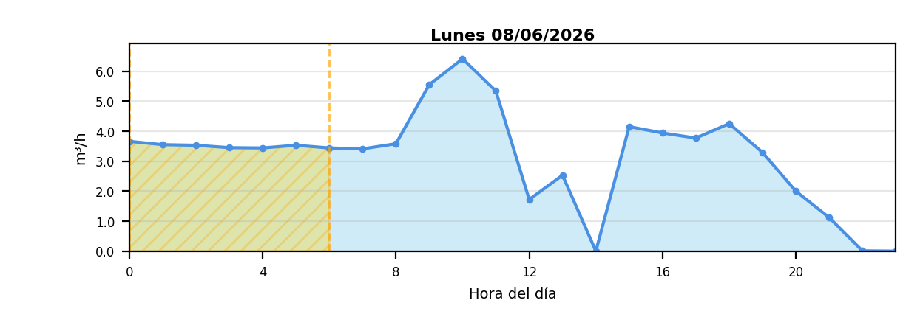
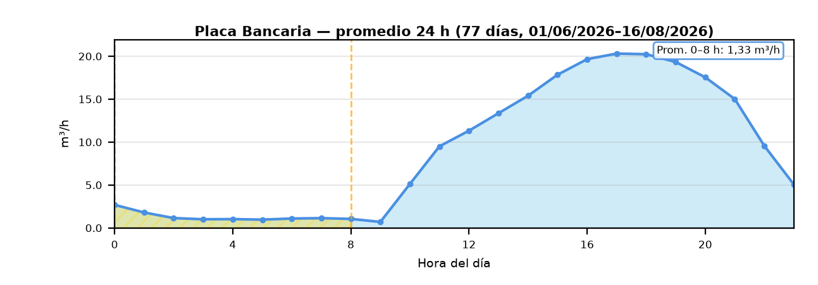
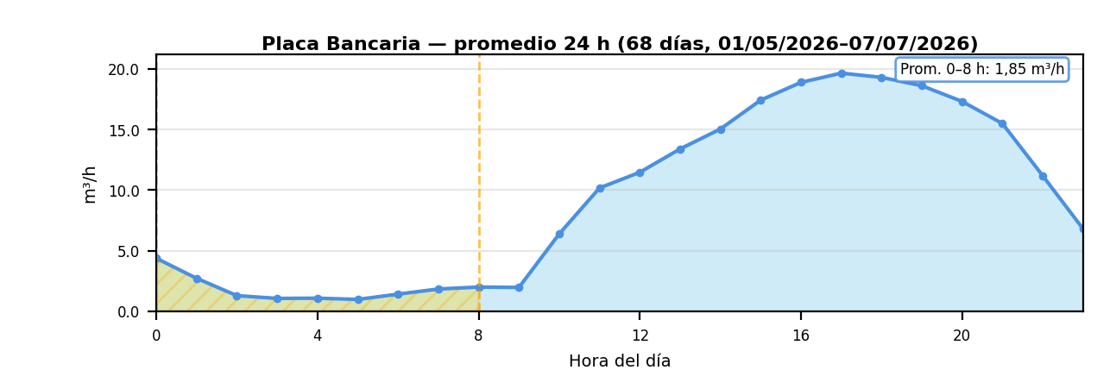
MAM - ANÁLISIS CONSUMO
Impulsión Ripley — consumo nocturno (0–8 h).
En el período analizado, el consumo nocturno tiende a cero (40% de las noches sin flujo significativo).
Lun 4/5: nocturno = 0,01 m³ (patrón esperado con mall cerrado).
Lun 8/6: nocturno = 31,6 m³ (pico 3,66 m³/h) — día con consumo en horario inhábil.
Recomendación:
Activar alerta de umbral en horario 0–8 h (≥ 0,5 m³/h) para detectar fugas o consumo fuera de horario, sin requerir control on/off
Placa Bancaria — consumo nocturno (0–8 h)
Promedio nocturno del período: 11,9 m³/día (1,33 m³/h de promedio horario).
En el período analizado, el consumo nocturno se mantiene sostenido en todas las noches (sin tendencia a cero).
Gráfico: perfil promedio de 24 h (77 días, 01/06/2026–16/08/2026).
Recomendación:
Implementar control on/off en horario inhábil (0–8 h), gestionado por el servicio de cámaras del mall.
Grafico: Consumos horario Impulsión Ripley - lunes 8/6
Grafico: Consumos horario Impulsión Ripley - lunes 4/5
Grafico: Consumos horario Placa Bancaria — promedio 24 h periodo 01/06/2026 a 16/08/2026

Slide 11
Puntos intervenidos: 2
Matriz Principal
Alimentación Baños
Red de incendio [relocalizado]
Recepción trabajos
6 /11 /2025[Original]
17/02/2026[Relocalizado]
Fecha capacitación: 14 /11 /2025
Usuarios habilitados:
Mario Freitez: Jefe de Operaciones.
Equipo: medioambiente.dcl@parauco.com
Tomás Saba: Center Manager
Sebastián Araneda: Analista Ambiental
Equipo Mantenimiento: Iván Dustan, Katihuska Varas, Lucas Méndez y Carlos Leyto.
MAQ

Slide 12
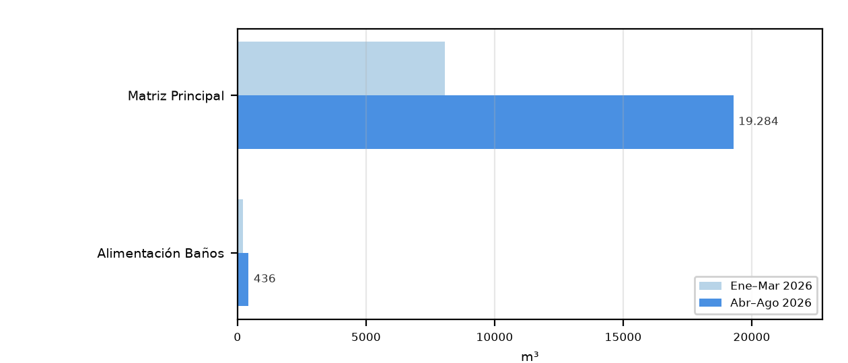
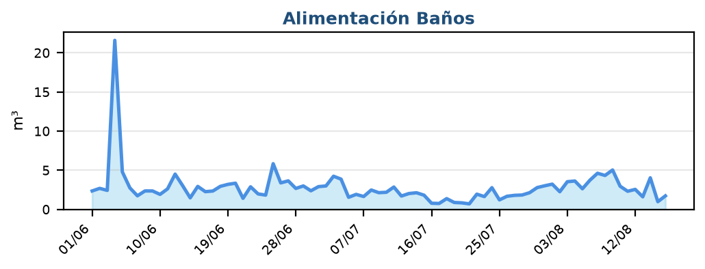
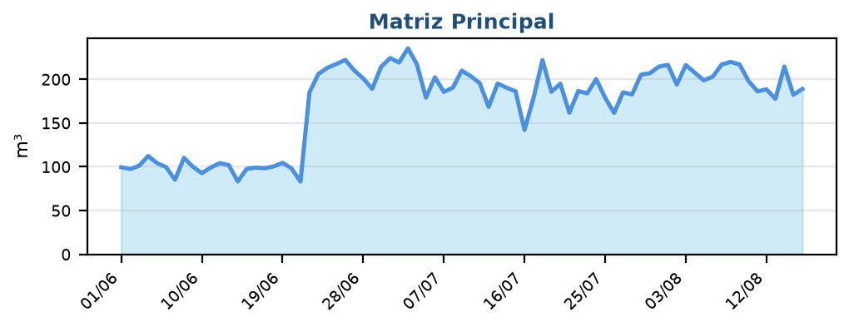
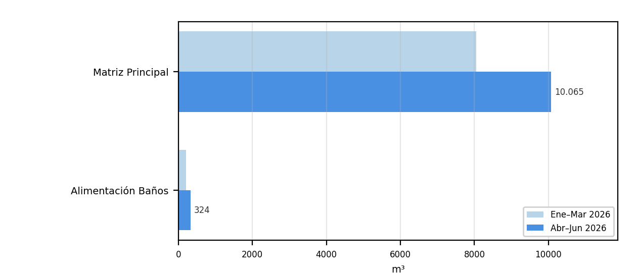
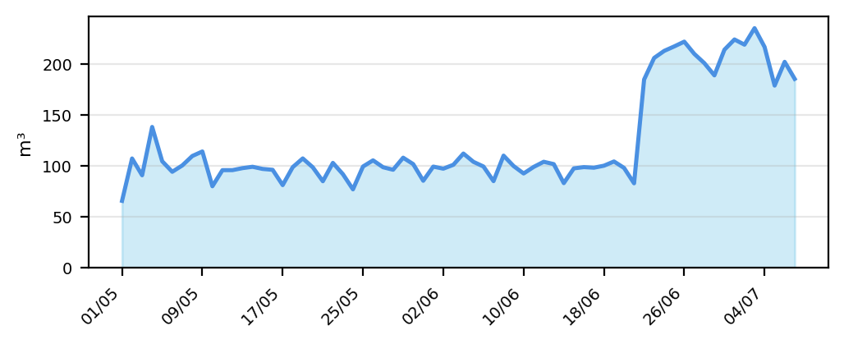
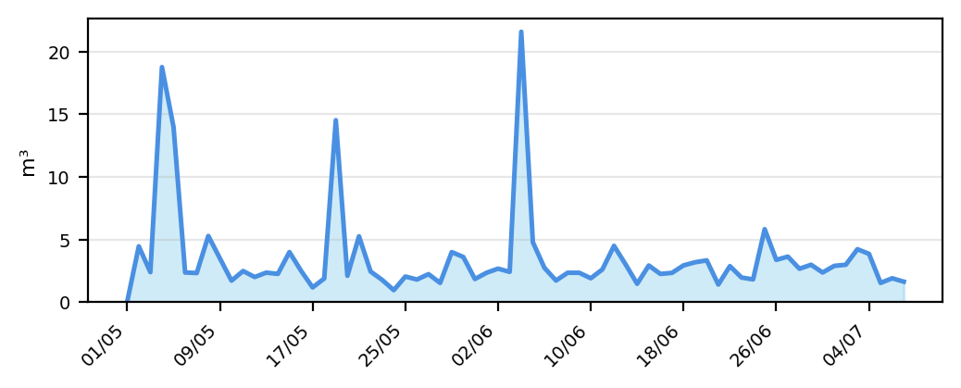
Respecto al total monitoreable entre junio y agosto
Matriz Principal = 98,4%
Alimentación Baños = 1,6%
Respecto al total monitoreable anual
Matriz Principal = 97,7%
Alimentación Baños = 2,3%
No hay control nocturno en Matriz Principal: la madrugada SÍ entra al análisis.
Pedido: on/off 00:00–08:00 (mismo criterio estanques MAE). ~24 m³/noche el 10/08.
MAQ - ANÁLISIS CONSUMO
Grafico: Ranking consumo Ene–Mar y Abr–Ago 2026
Grafico: Consumo diario Alimentación Baños periodo 1/6/2026 a 16/8/2026
Grafico: Consumo diario Matriz Principal periodo 1/6/2026 a 16/8/2026

Slide 13
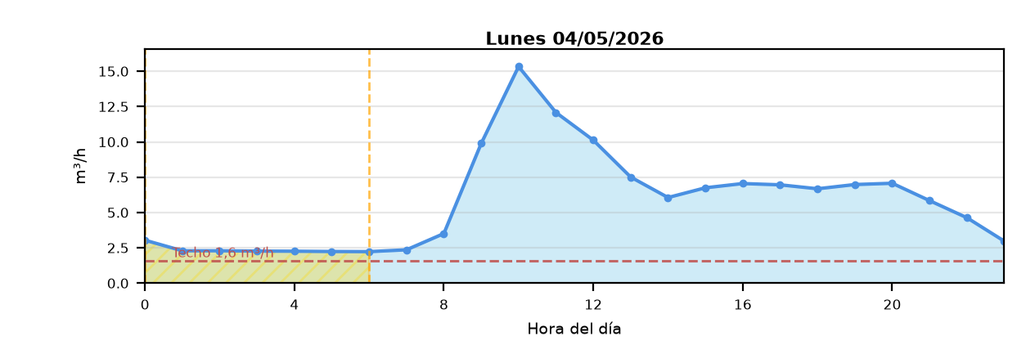
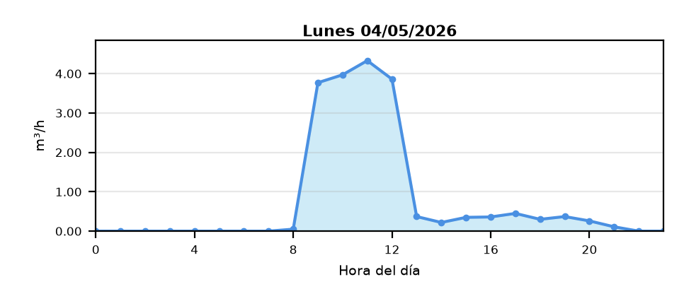
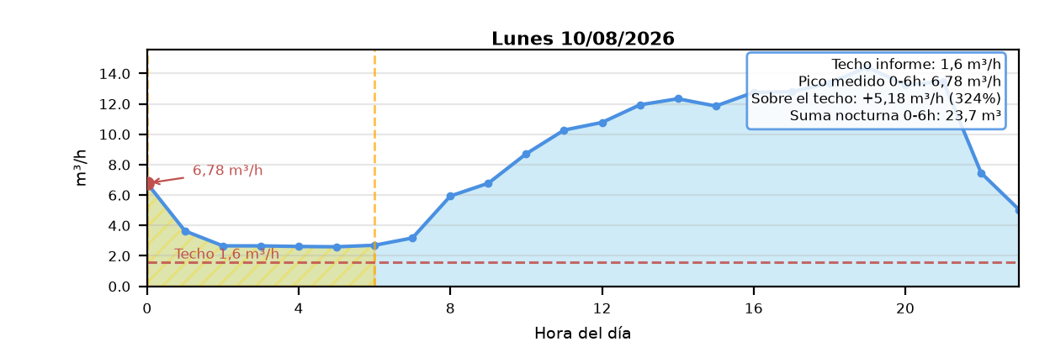
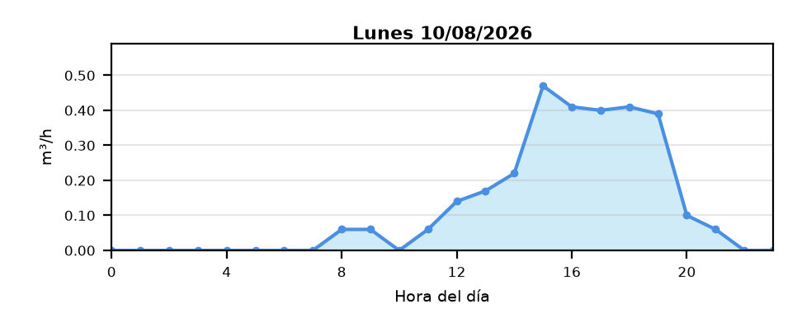




MAQ - PERFILES HORARIOS
Matriz Principal — consumo nocturno (0–8 h)
Promedio del período: 28,8 m³/noche (3,2 m³/h); sin noches en cero.
Lun 4/5: nocturno = 22,5 m³ (pico 3,51 m³/h).
Lun 8/6: nocturno = 32,8 m³ (pico 6,78 m³/h).
Referencia informe anterior: 1,6 m³/h (pico lun 8/6 +324% sobre techo).
Recomendación:
Implementar control on/off en horario inhábil (0–8 h), replicando la gestión de estanques MAE.
Alimentación Baños — consumo nocturno (0–8 h)
En el período analizado, el consumo nocturno tiende a cero (77% de las noches sin flujo significativo).
Lun 4/5: nocturno = 0,05 m³; hábil 8–17 h = 17,7 m³.
Lun 8/6: nocturno = 0,06 m³; patrón esperado en día de baja actividad del mall.
La red de baños no requiere control on/off; el consumo se concentra en apertura.
Grafico: Consumos horario Matriz Principal - lunes 4/5
Grafico: Consumos horario Matriz Principal - lunes 10/8
Grafico: Consumos horario Alimentación Baños - lunes 4/5
Grafico: Consumos horario Alimentación Baños - lunes 10/8

Slide 14
Puntos intervenidos: 2
San Ignacio 300 → Monitoreo
San Ignacio 500 → Monitoreo y control
Recepción trabajos: 18 /11 /2025
Fecha capacitación: 11 /12 /2025
Usuarios habilitados:
Aliro Cortes: Jefe de Operaciones.
Equipo: medioambiente.dcl@parauco.com
Tomás Saba: Center Manager
Sebastián Araneda: Analista Ambiental.
BOM

Slide 15






BOM - ANÁLISIS CONSUMOS
Respecto al total monitoreable entre junio y agosto
San Ignacio 500 = 77,8%
San Ignacio 300 = 22,2%
Respecto al total monitoreable anual
San Ignacio 500 = 79,1%
San Ignacio 300 = 20,9%
San Ignacio 500: control desde 16/07/2026. Noche típica 36 → 2 m³/noche (ahorro 34 m³/noche; 1.088 m³ en 32 noches = CLP $1.523.648). Esa madrugada no se lee como fuga.
Queda alza diurna desde el 26/06. San Ignacio 300: sin control; la noche SÍ entra al análisis (~51% el 10/08).
Grafico: Ranking consumo Ene–Mar y Abr–Ago 2026
Grafico: Consumo diario San Ignacio 500 periodo 1/6/2026 a 16/8/2026
Grafico: Consumo diario San Ignacio 300 periodo 1/6/2026 a 16/8/2026

Slide 16








BOM - ANÁLISIS JUNIO 2026
San Ignacio 500 — alza consumo junio 2026
Mayo: 42,1 m³/d promedio; junio: 47,2 m³/d (+12% vs mayo).
1–25/6: 36,7 m³/d; 26–30/6: 99,6 m³/d (inicio alza sostenida el 26/06).
Sábado 20/6 (referencia): 48,6 m³ — diurno 59%, vespertino 36%.
Sábado 27/6 (pico): 102,1 m³ — concentración 15–20 h (pico 18 h = 10,4 m³/h).
Patrón: diurno–vespertino; validar causa operacional en terreno (última semana).
San Ignacio 300 — alza consumo junio 2026
Mayo: 8,4 m³/d; junio: 11,5 m³/d (+37% vs mayo).
Inicio alza sostenida: 06/06 (1–5/6: 5,8 m³/d → desde 6/6: 12,7 m³/d).
Sábado 6/6 (primer pico): 15 m³; Sábado 27/6 (máximo): 21,1 m³.
Franja dominante: diurno 8–17 h (64% en día pico); refuerzo vespertino 17–20 h.
Horas pico recurrentes: 17 h (3,5 m³/h el 27/6).
Grafico: Consumos horario San Ignacio 500 - sabado 20/6 (junio previo al pico)
Grafico: Consumos horario San Ignacio 300 - sabado 6/6 (inicio alza)
Grafico: Consumos horario San Ignacio 500 - sabado 27/6 (pico fin de mes)
Grafico: Consumos horario San Ignacio 300 - sabado 27/6 (máximo junio)

Slide 17







BOM - PATRÓN NOCTURNO (0–6 H)
San Ignacio 500 — consumo nocturno (0–6 h)
El ranking de noche NO es ahorro potencial: el control ya está activo. Ahorro = noche promedio antes del control − noche con control.
San Ignacio 500: control desde 16/07/2026. Noche típica 36 → 2 m³/noche (ahorro 34 m³/noche; 1.088 m³ en 32 noches = CLP $1.523.648).
Estanque Norte (Locales): control desde 05/08/2026. Noche típica 3,8 → 2,3 m³/noche (ahorro 1,5 m³/noche; 18 m³ en 12 noches = CLP $25.200).
Pizza Hut: control desde 01/07/2026. Noche típica 0 → 0 m³/noche. No hay ahorro nocturno medible (la noche ya era baja).
Consumo nocturno SI500 ene–ago (referencia, no ahorro): 1.177 m³. Mes pico: Jul 2026 (468 m³).
La madrugada con control no se lee como fuga. Queda alza operacional de día en el 500.
Estanque Norte: si el ahorro nocturno es ~0, el control no recorta noche (el alza de agosto es diurna).
Pizza Hut: 26–29/07 la noche reapareció (~40 m³); no entra al ahorro típico (mediana = 0).
Grafico: Ahorro real del control nocturno (SI500 / Norte / Pizza Hut) y consumo mensual SI500

Slide 18
Puntos intervenidos: 2
Anillo Plaza
Matriz A.A.
Matriz principal 1° piso [relocalizado]
Recepción trabajos:
29 /10 /2025 [Original]
16/01/2026[Relocalizado]
Fecha capacitación: 20 /11 /2025
Usuarios habilitados:
Tamara Martínez : Jefa de Operaciones.
Equipo: medioambiente.dcl@parauco.com
Tomás Saba: Center Manager
Sebastián Araneda: Analista Ambiental.
AEB

Slide 19






Respecto al total monitoreable entre junio y agosto
Matriz Principal = 76,5%
Anillo (Primer Piso) = 23,5%
Respecto al total monitoreable anual
Matriz Principal = 59%
Anillo (Primer Piso) = 41%
Puntos activos: Matriz 1° piso (000025-11) y Anillo Plaza (000025-12). Matriz A.A. = 0 m³.
No hay control nocturno: la madrugada SÍ entra al análisis. Pedir on/off 00:00–08:00 en Matriz.
AEB - ANÁLISIS CONSUMOS
Grafico: Ranking consumo Ene–Mar y Abr–Ago 2026
Grafico: Consumo diario Anillo (Primer Piso) periodo 1/6/2026 a 16/8/2026
Grafico: Consumo diario Matriz Principal periodo 1/6/2026 a 16/8/2026

Slide 20








AEB - COMPARATIVO NOCTURNO
Matriz Principal — consumo nocturno (0–8 h)
Promedio del período: 10 m³/noche (1,11 m³/h); consumo base sostenido en horario inhábil.
Lun 8/6: nocturno = 3,5 m³ (pico 1,93 m³/h).
Sáb 27/6: nocturno = 10,6 m³ (pico 1,7 m³/h).
Oportunidad:
Implementar control on/off en horario inhábil (0–8 h), replicando la gestión de estanques MAE.
Anillo (Primer Piso) — consumo nocturno (0–8 h)
Promedio del período: 7 m³/noche (0,78 m³/h).
Representa 31% del consumo de Matriz Principal en el período.
Lun 8/6: nocturno = 2,4 m³; Sáb 27/6: nocturno = 4,2 m³ (35% del día).
Oportunidad:
Revisar equipos y llaves del anillo primer piso para reducir el consumo base nocturno.
Grafico: Consumos horario Matriz Principal - lunes 8/6
Grafico: Consumos horario Matriz Principal - lunes 10/8
Grafico: Consumos horario Anillo (Primer Piso) - lunes 8/6
Grafico: Consumos horario Anillo (Primer Piso) - lunes 10/8

Slide 21
CUR
Puntos intervenidos: 2
Anillo Norte
Anillo Sur
Recepción trabajos: 27/11/2025
Fecha capacitación: 12/12/2025
Reconfiguración de red: monitoreo actual en Anillo Norte y Anillo Sur
(puntos anteriores Matriz Principal / Baños no comparables con el período actual).
Usuarios habilitados:
Joceline Lazo: Jefe de Operaciones.
Equipo: medioambiente.dcl@parauco.com
Tamara Martínez: Supervisora Linkes.
Constanza Vilches: Analista Ambiental.

Slide 22






CUR - ANÁLISIS CONSUMOS
Período analizado: 1/6/2026 a 16/8/2026
Monitoreo actual: Anillo Norte y Anillo Sur.
Sin comparación con enero–marzo (reconfiguración de la red).
Respecto al total monitoreado en el período
Anillo Sur = 52,5%
Anillo Norte = 47,5%
Consumo WES agregado: 1.631,7 m³
Cuadre histórico vs boleta Esval N° 2368516 (lecturas 18/5–16/6, 621 m³): la diferencia se explicó por desfase de lecturas (WES 24 h vs corte físico ~12:00), no por pérdida.
Pedir la(s) boleta(s) Esval de junio–agosto para repetir el cuadre WES vs cuenta en este período.
Grafico: Consumo total periodo 1/6/2026 a 16/8/2026
Grafico: Consumo diario Anillo Sur periodo 1/6/2026 a 16/8/2026
Grafico: Consumo diario Anillo Norte periodo 1/6/2026 a 16/8/2026

Slide 23
Puntos intervenidos: 10
Impulsión Andén 3-4 (Matriz principal)
Impulsión Andén 3-4 (Locales Gastronómicos)
Impulsión Andén 3-4 (Restaurante)
Sala de Bomba Sandia (Antigua)
Sala de Bomba Sandia (Nueva),
Llenado Pileta
Llenado Pileta Cascada
Distrito de Lujo
Distrito Kennedy
Bazar Gourmet
Baños 5 damas [relocalizado]
Baños 6 varones [relocalizado]
Recepción trabajos: 12 /12 /2025
Fecha capacitación: 17 /12 /2025
Usuarios habilitados:
Francisco Jeldres: Jefe de Operaciones
Equipo: medioambiente.dcl@parauco.com
Paula Azolas Analista Gestión Ambiental
Equipo Mantenimiento (Carlos Naranjo, Mario Jara, Rodrigo Moreno, Rodrigo Diaz, Juan Gutierrez, Hugo Fierro)
PAK

Slide 24


PAK - ANÁLISIS CONSUMOS
Grafico: Ranking consumo Ene–Mar y Abr–Ago 2026
Total período 01/06/2026–16/08/2026: 113.199,8 m³ en 10 puntos.
Mayores consumos (may–jun): Sala de Bomba Sandia Antigua 27,2%, Distrito de lujo DL 21,1%, Sala de Bomba Sandia Nueva 19,6%
Cadena DL, correlación y patrón nocturno en láminas siguientes.

Slide 25


Cadena declarada:
• Sala de Bomba Sandia Antigua alimenta Distrito de lujo DL
• Sala de Bomba Sandia Nueva también surte al DL
• DL se reparte en PAK BAZAR GOURMET y PAK DL KENNEDY
Período 01/06/2026 a 16/08/2026 (total PAK 113.199,8 m³):
• DL (23.917,5 m³) supera a Sandía Antigua (30.782,6 m³) en +-6.865,1 m³ (+-22,3%). El distrito recibe aporte adicional desde Sandía Nueva (22.149,9 m³).
• Correlación diaria Antigua↔DL: r=0.06. Nueva↔DL: r=-0.10.
• Aguas abajo 35+36: 16.742,9 m³ (70% del DL). Consumo interno DL: 7.174,6 m³.
• Suma fuentes 22+28 vs DL: excedente 29.015 m³.
Distribución % junio y agosto (top 5):
• Sala de Bomba Sandia Antigua = 27,2%
• Distrito de lujo DL = 21,1%
• Sala de Bomba Sandia Nueva = 19,6%
• PAK BAZAR GOURMET = 13,7%
• Impulsión Anden 3-4 Locales Gast. = 9,8%
Distribución % anual (top 5):
• Distrito de lujo DL = 29,1%
• Sala de Bomba Sandia Antigua = 28,8%
• Sala de Bomba Sandia Nueva = 15,5%
• PAK BAZAR GOURMET = 8,5%
• Impulsión Anden 3-4 Matriz Principal = 8,5%
Consumo nocturno 0–8 h (cadena):
• Sala de Bomba Sandia Antigua: 84,5 m³/noche prom. (21,1% del total)
• Sala de Bomba Sandia Nueva: 35 m³/noche prom. (12,2% del total)
• Distrito de lujo DL: 65,8 m³/noche prom. (21,2% del total)
• PAK BAZAR GOURMET: 45,3 m³/noche prom. (22,4% del total)
• PAK DL KENNEDY: 1,6 m³/noche prom. (10,4% del total)
Detalle en lámina PATRÓN NOCTURNO.
PAK - CADENA ABASTECIMIENTO DL
Grafico: Dispersión consumo diario vs DL — correlación 1/6/2026 a 16/8/2026
Total período 01/06/2026–16/08/2026: 113.199,8 m³ en 10 puntos.
Mayores consumos (may–jun): Sala de Bomba Sandia Antigua 27,2%, Distrito de lujo DL 21,1%, Sala de Bomba Sandia Nueva 19,6%
Cadena DL, correlación y patrón nocturno en láminas siguientes.
Grafico: Totales cadena abastecimiento período 1/6/2026 a 16/8/2026

Slide 26


PAk - ANÁLISIS CONSUMO
Cadena declarada:
• Sala de Bomba Sandia Antigua alimenta Distrito de lujo DL
• Sala de Bomba Sandia Nueva también surte al DL
• DL se reparte en PAK BAZAR GOURMET y PAK DL KENNEDY
Período 01/05/2026 a 07/07/2026 (total PAK 96.553,8 m³):
• DL (26.047,9 m³) supera a Sandía Antigua (23.698,7 m³) en +2.349,2 m³ (+9,9%). El distrito recibe aporte adicional desde Sandía Nueva (13.448,8 m³).
• Correlación diaria Antigua↔DL: r=1.00. Nueva↔DL: r=0.09.
• Aguas abajo 35+36: 18.298,8 m³ (70,3% del DL). Consumo interno DL: 7.749,1 m³.
• Suma fuentes 22+28 vs DL: excedente 11.099,6 m³.
Distribución % mayo–jun (top 5):
• Distrito de lujo DL = 27,1%
• Sala de Bomba Sandia Antigua = 24,7%
• PAK BAZAR GOURMET = 17,9%
• Sala de Bomba Sandia Nueva = 13,7%
• Impulsión Anden 3-4 Locales Gast. = 7,6%
Distribución % anual (top 5):
• Distrito de lujo DL = 31,3%
• Sala de Bomba Sandia Antigua = 28,4%
• Sala de Bomba Sandia Nueva = 14,2%
• Impulsión Anden 3-4 Matriz Principal = 9%
• PAK BAZAR GOURMET = 8%
Consumo nocturno 0–8 h (cadena):
• Sala de Bomba Sandia Antigua: 104,1 m³/noche prom. (20,2% del total)
• Sala de Bomba Sandia Nueva: 26,9 m³/noche prom. (13,6% del total)
• Distrito de lujo DL: 97,3 m³/noche prom. (25,4% del total)
• PAK BAZAR GOURMET: 67,4 m³/noche prom. (26,6% del total)
• PAK DL KENNEDY: 1,7 m³/noche prom. (10,3% del total)
Detalle en lámina PATRÓN NOCTURNO.
Grafico: Totales cadena abastecimiento período 1/5/2026 a 7/7/2026
Grafico: Ranking consumo Ene–Mar y Abr–Jun 2026

Slide 27










PAk - ANÁLISIS CONSUMO

Slide 28










PAk - ANÁLISIS CONSUMO

Slide 29






PAK - PATRÓN NOCTURNO (0–8 H)
PAK Kennedy — patrón nocturno (0–8 h)
Período 01/06/2026 a 16/08/2026.
Resumen cadena DL:
• Sala de Bomba Sandia Antigua: 6.505,7 m³ acum. nocturno (21,1% del total); prom. 84,5 m³/noche, pico 31,6 m³/h.
• Sala de Bomba Sandia Nueva: 2.697,6 m³ acum. nocturno (12,2% del total); prom. 35 m³/noche, pico 21,4 m³/h.
• Distrito de lujo DL: 5.069,6 m³ acum. nocturno (21,2% del total); prom. 65,8 m³/noche, pico 16,8 m³/h.
• PAK BAZAR GOURMET: 3.488,3 m³ acum. nocturno (22,4% del total); prom. 45,3 m³/noche, pico 12,7 m³/h.
• PAK DL KENNEDY: 123,3 m³ acum. nocturno (10,4% del total); prom. 1,6 m³/noche, pico 1,2 m³/h.
Distrito de lujo DL — análisis:
Promedio período: 65,8 m³/noche (7,32 m³/h).
Lun 08/06: nocturno = 68,1 m³ (pico 14,2 m³/h).
Día pico nocturno (Miércoles 03/06): 112 m³ (pico 13,2 m³/h).
Hallazgos:
• El DL concentra el mayor consumo nocturno de la cadena.
• Sandía Antigua (bomba) muestra operación nocturna asociada al abastecimiento.
• Bazar Gourmet y Sandía Nueva aportan menor fracción nocturna relativa.
Oportunidad:
Evaluar control on/off en horario inhábil (0–8 h) en DL y salas de bomba, alineado a la gestión MAE/AEB.
Grafico: Ranking consumo nocturno 0–8 h — cadena DL — 1/6/2026 a 16/8/2026
Grafico: Perfil horario Distrito de lujo DL lun 08/06/2026
Grafico: Perfil horario Distrito de lujo DL día pico nocturno 03/06/2026

Slide 30
Gestión Inteligente de Agua
MAM / MAQ / MAE / PAK / AEB / CUR / BOM
Diego Carrasco Vallejos
Cofundador - Gerente de Asuntos Corporativos
diegocarrasco@wes.cl |
16 Agosto 2026

